Slide 1
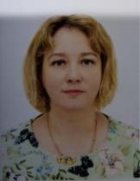
Министерство образования РМ Портфолио Попковой Юлии Александровны, воспитателя МАДОУ «Детский сад №82 комбинированного вида», г.о. Саранск
Дата рождения: 19.08.1984 г.
Профессиональное образование: высшее, 2007 г.
ГОУВПО «Мордовский государственный университет им. Н.П. Огарева» квалификация «Химик», по специальности «Химия».
ГБОУДПО (ПК) специалистов «Мордовский республиканский институт образования» по программе «Педагогика и методика дошкольного образования, квалификация «Воспитатель»
Стаж педагогической работы: 10 лет.
Общий трудовой стаж: 20 лет.
Квалификационная категория: -
Дата последней аттестации: 23.03.2017 г.
Занимаемая должность: воспитатель

Slide 2
Наличие собственного инновационного педагогического опыта
Попковой Юлии Александровны
воспитателя МАДОУ «Детский сад №82 комбинированного вида»
«Формирование творческих способностей у детей дошкольного возраста в процессе опытно-экспериментальной деятельности»
http://ds82sar.schoorm.ru/

Slide 3
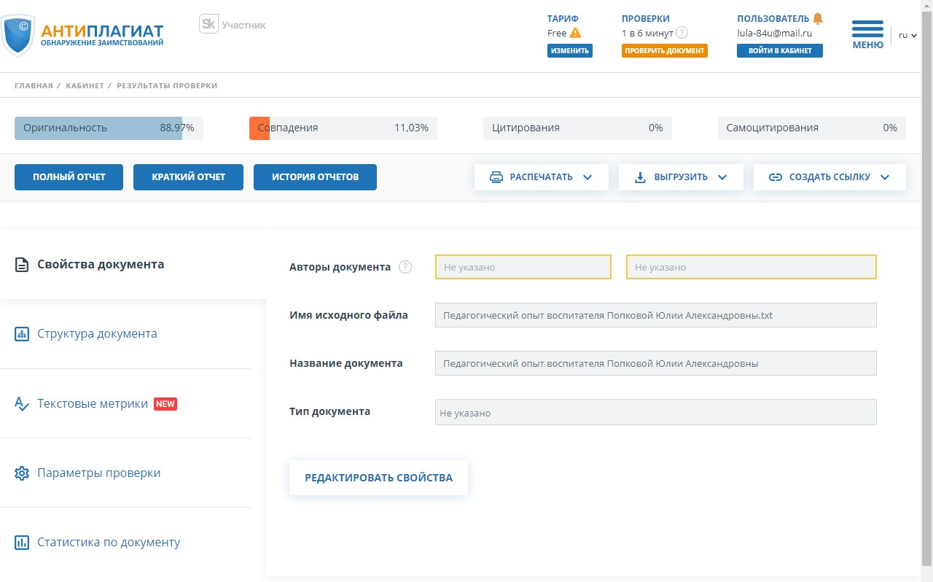

Slide 4
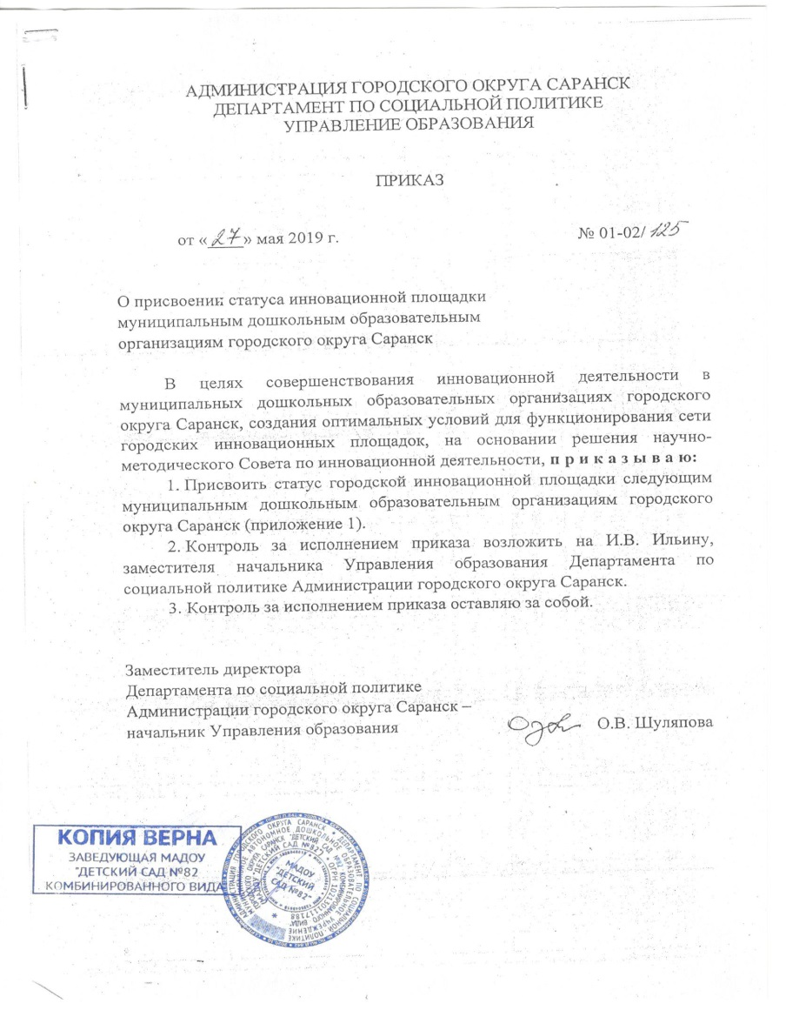
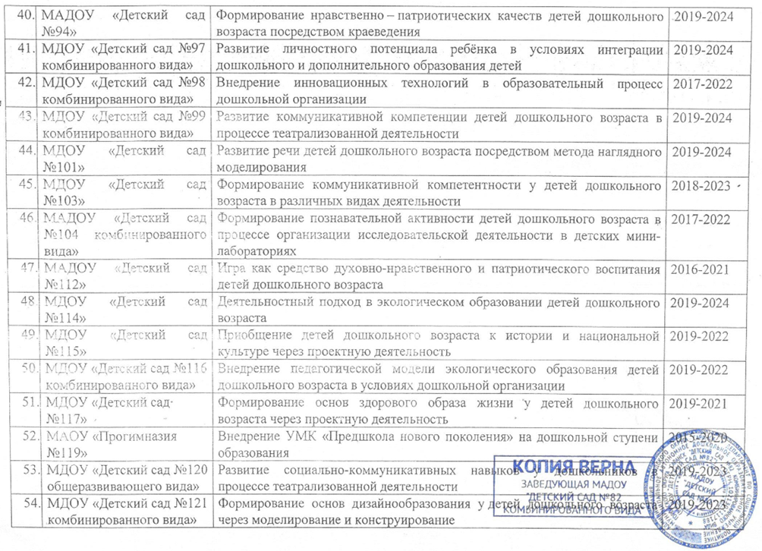
Участие в инновационной деятельности

Slide 6
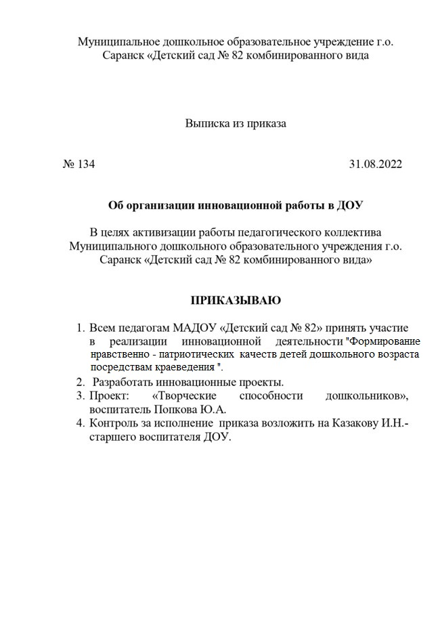

Slide 7
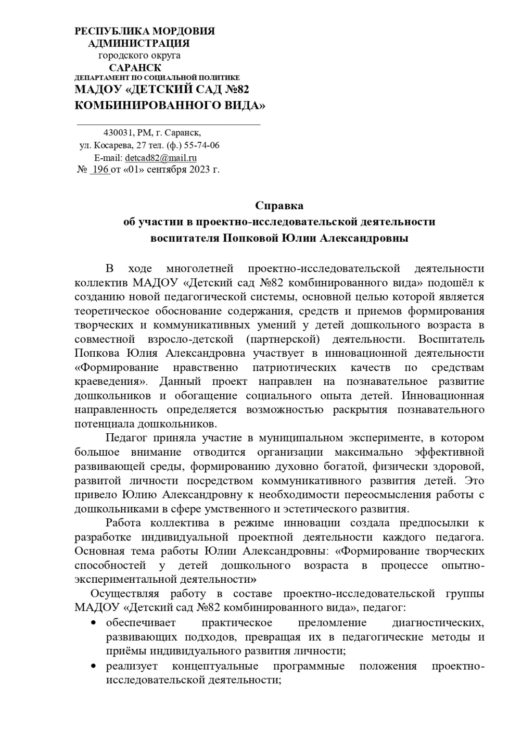
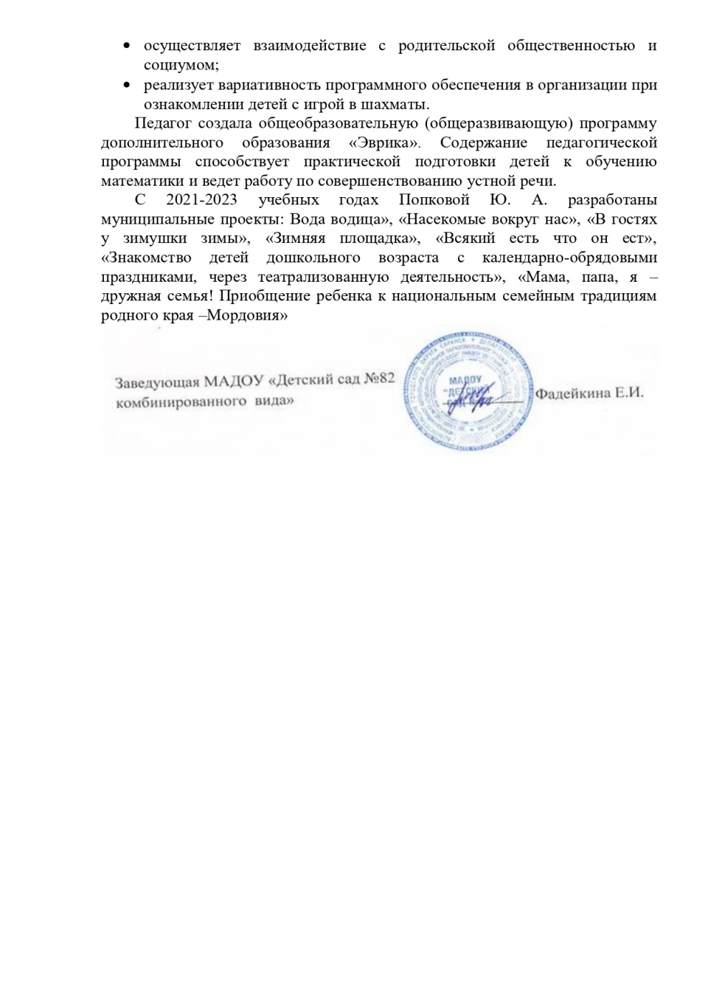

Slide 8
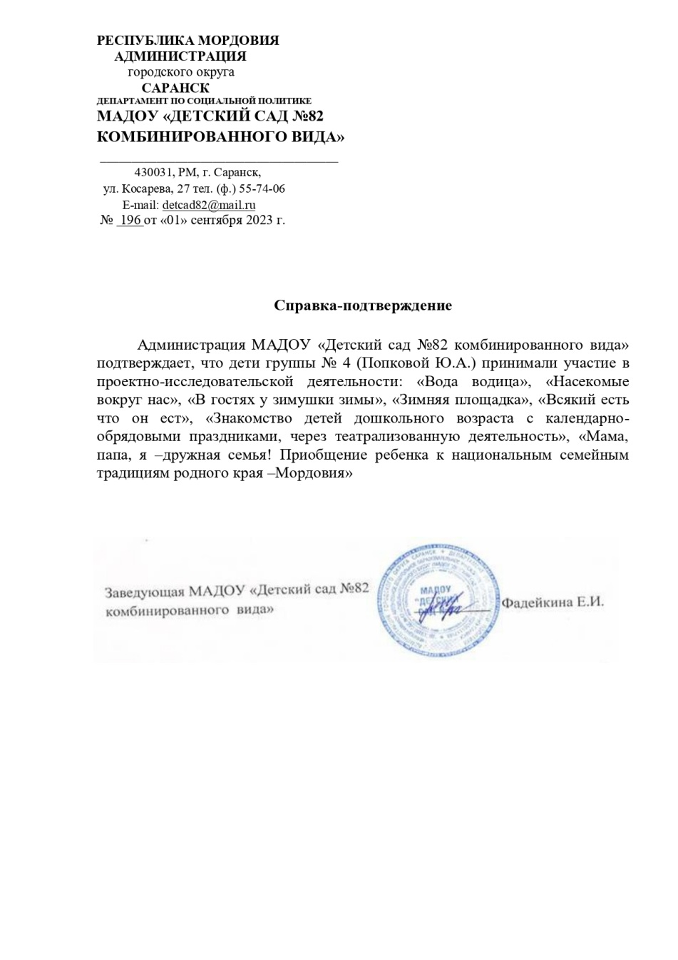
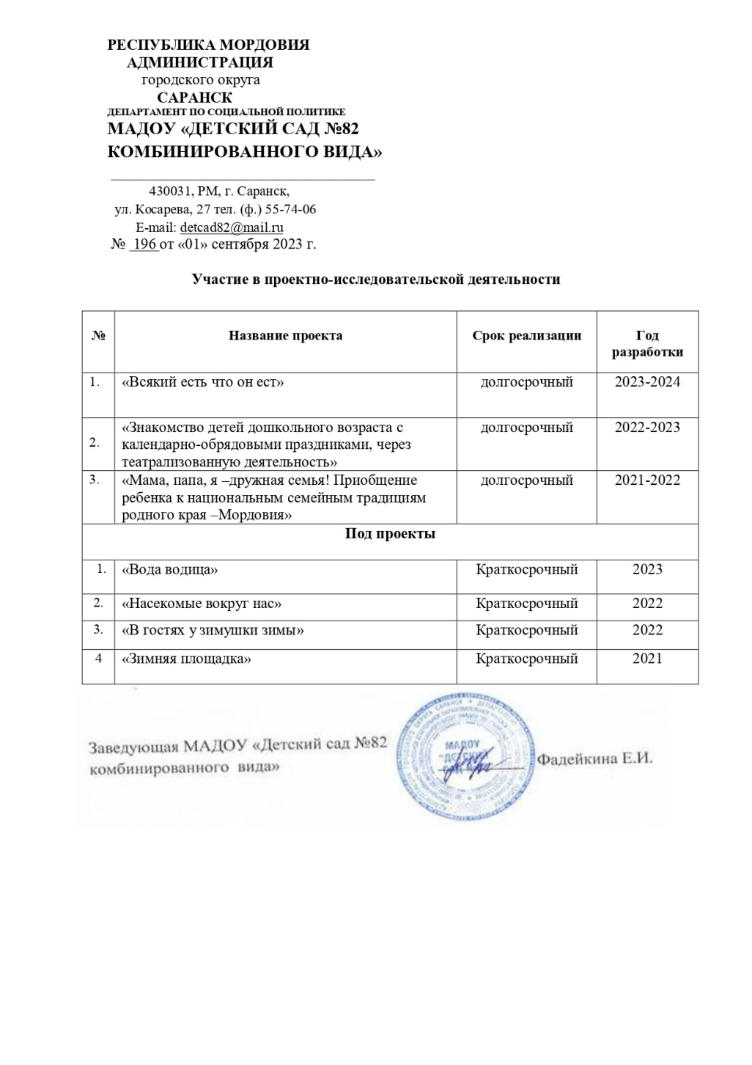

Slide 9
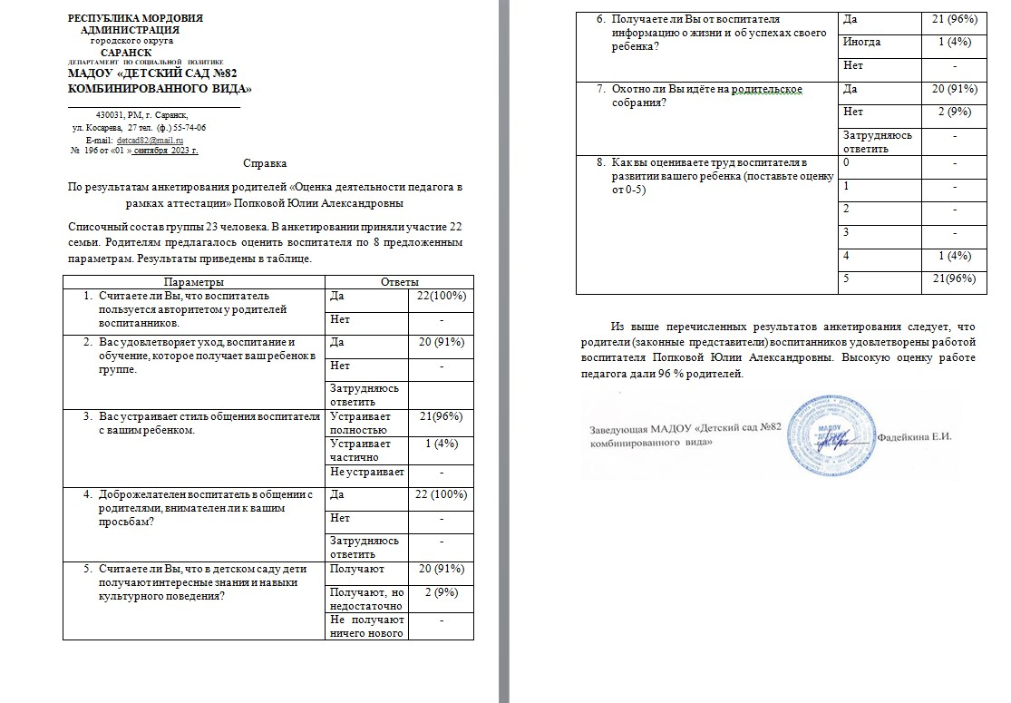

Slide 10
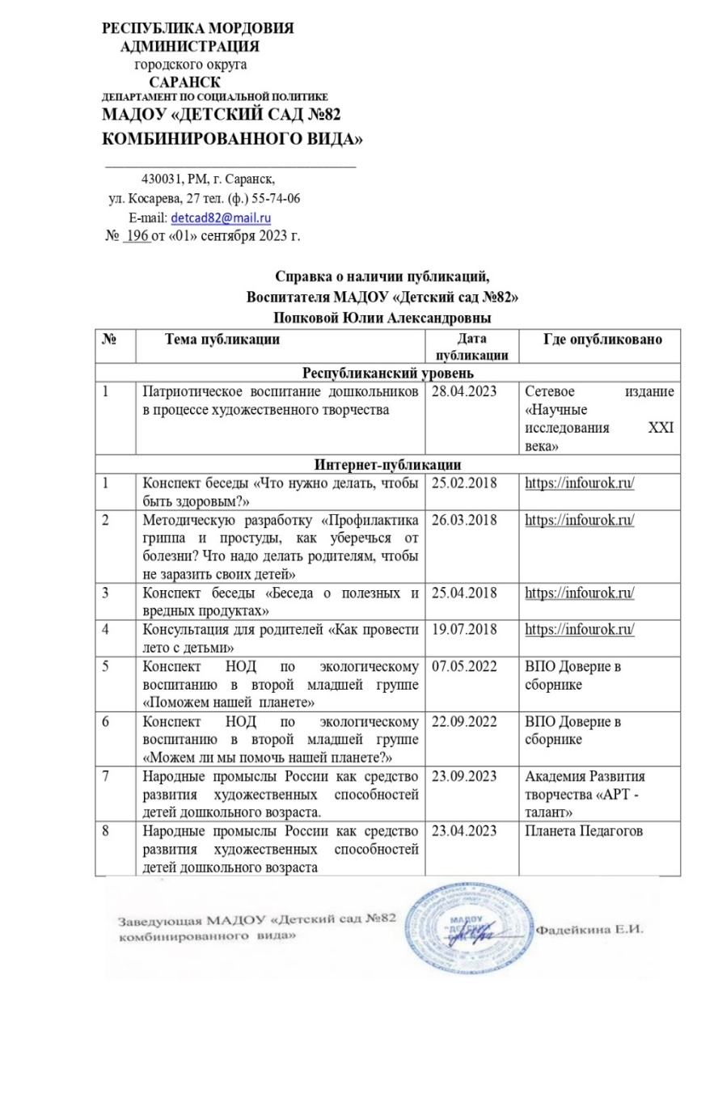
Наличие публикаций, включая интернет - публикации

Slide 11
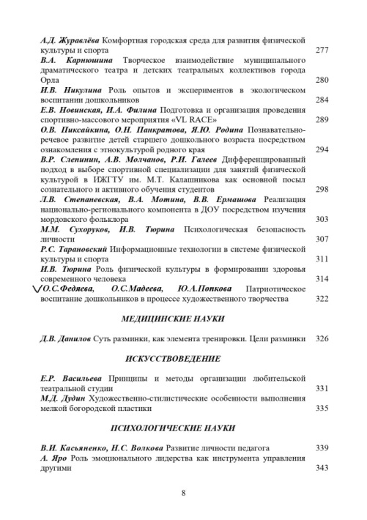

Slide 12
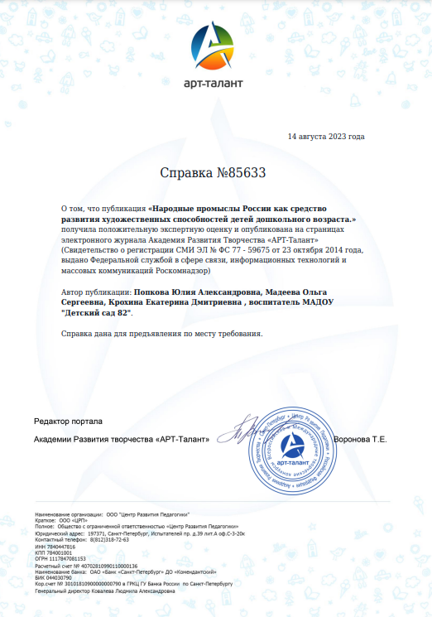

Slide 13
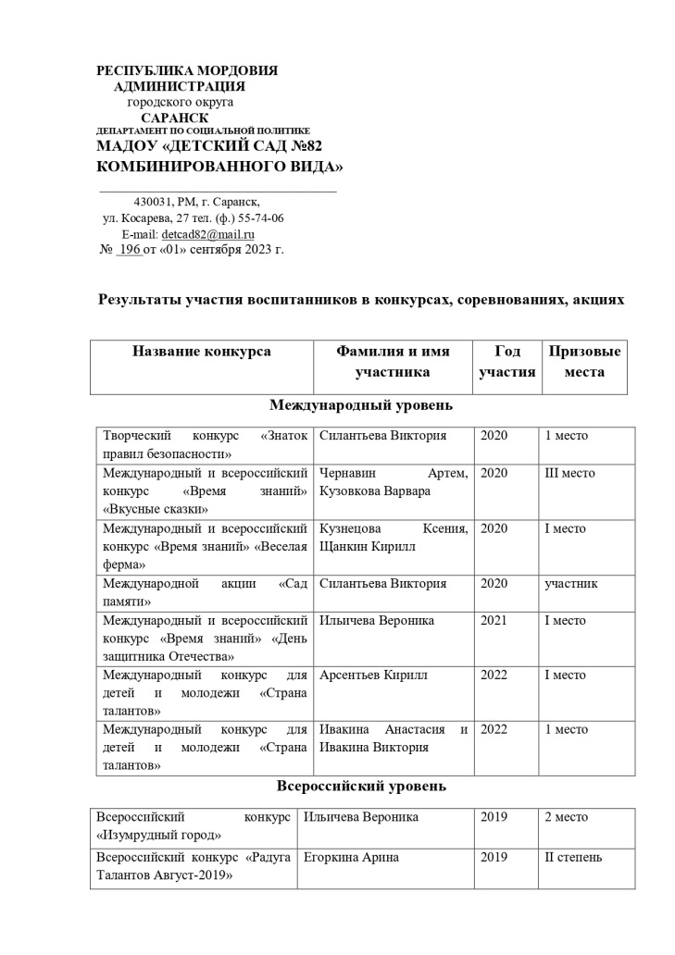
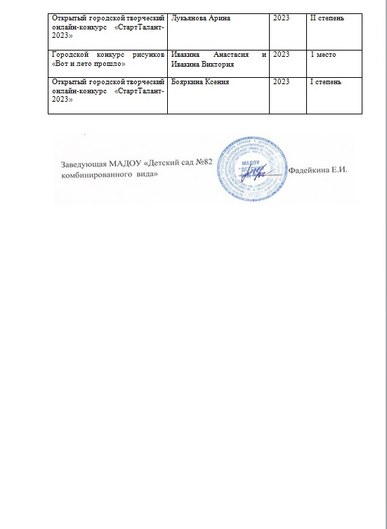
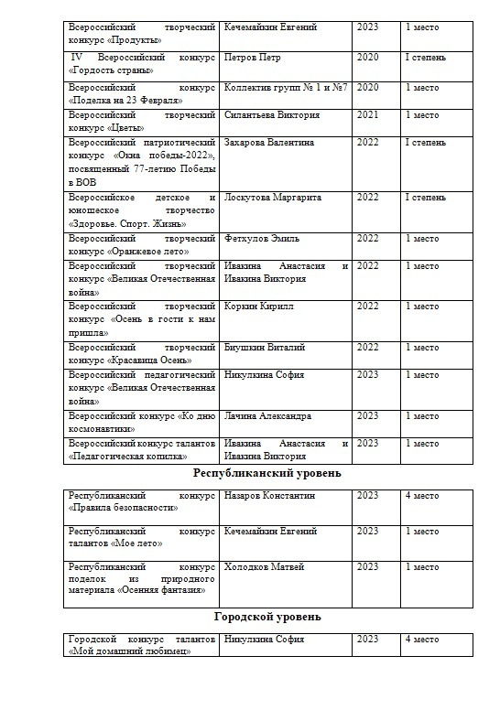
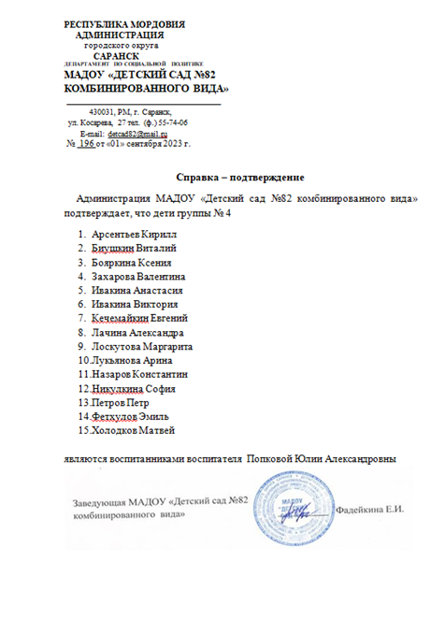
Результаты участия воспитанников в конкурсах, выставках, турнирах, соревнованиях, акциях, фестивалях

Slide 14
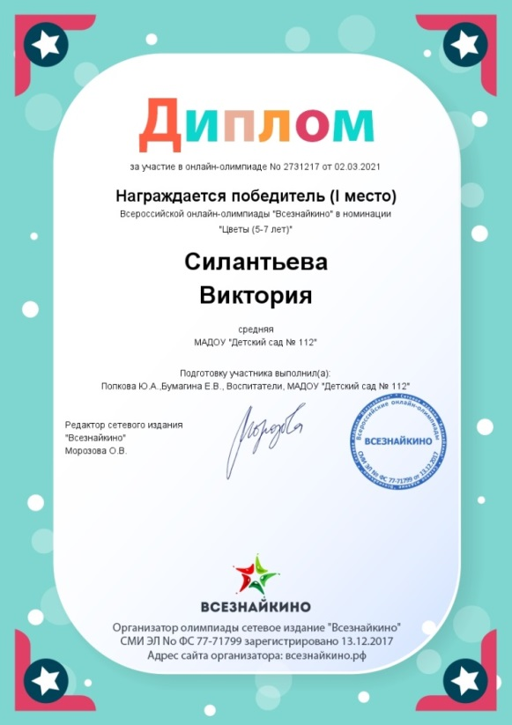

Slide 16
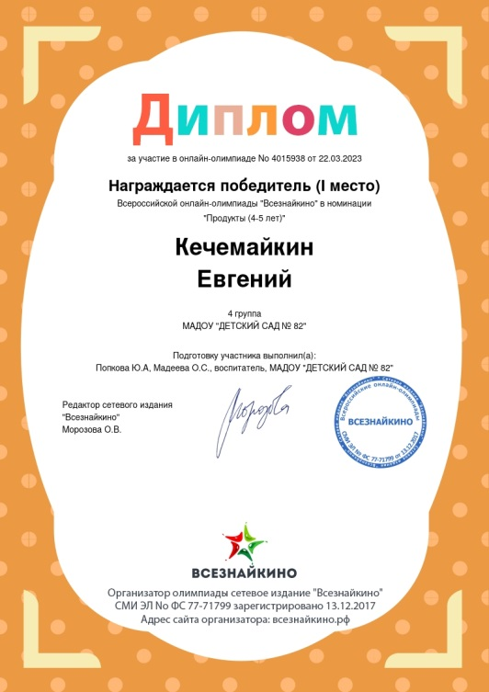

Slide 18
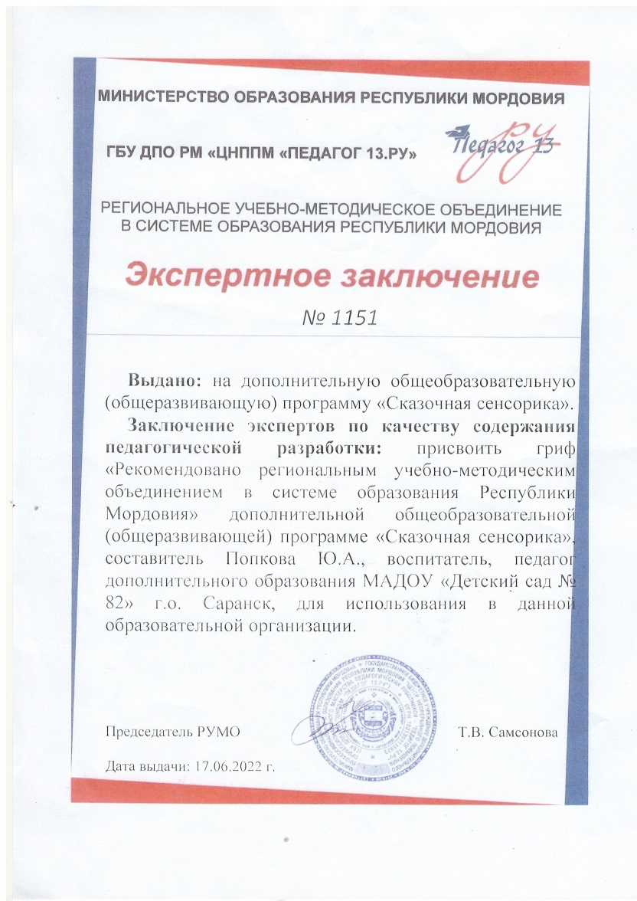
Наличие авторских программ, методических пособий

Slide 19
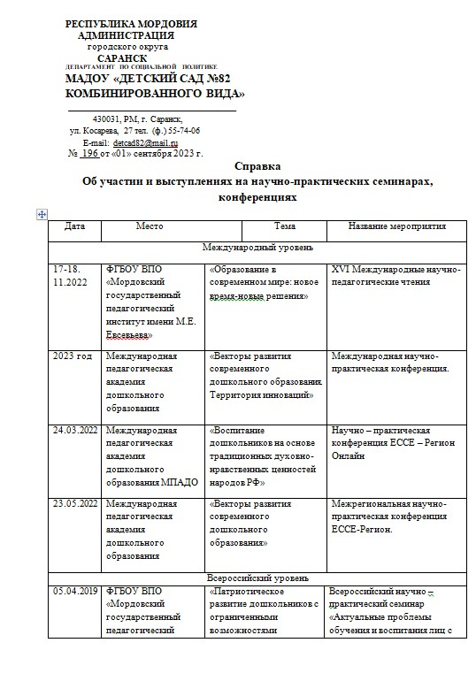
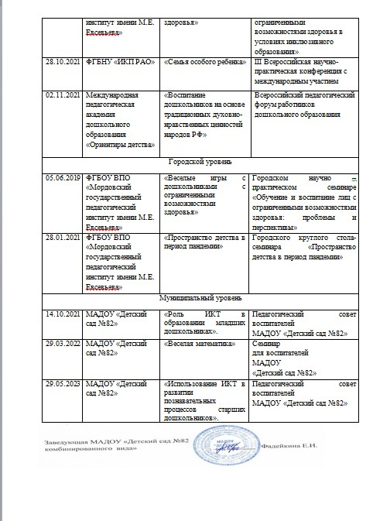
Выступления на научно – практических конференциях, семинарах; проведение открытых занятий, мастер-классов, мероприятий

Slide 20
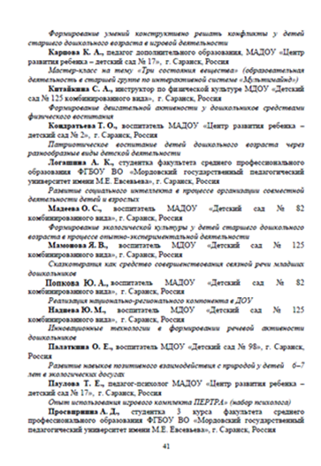

Slide 24
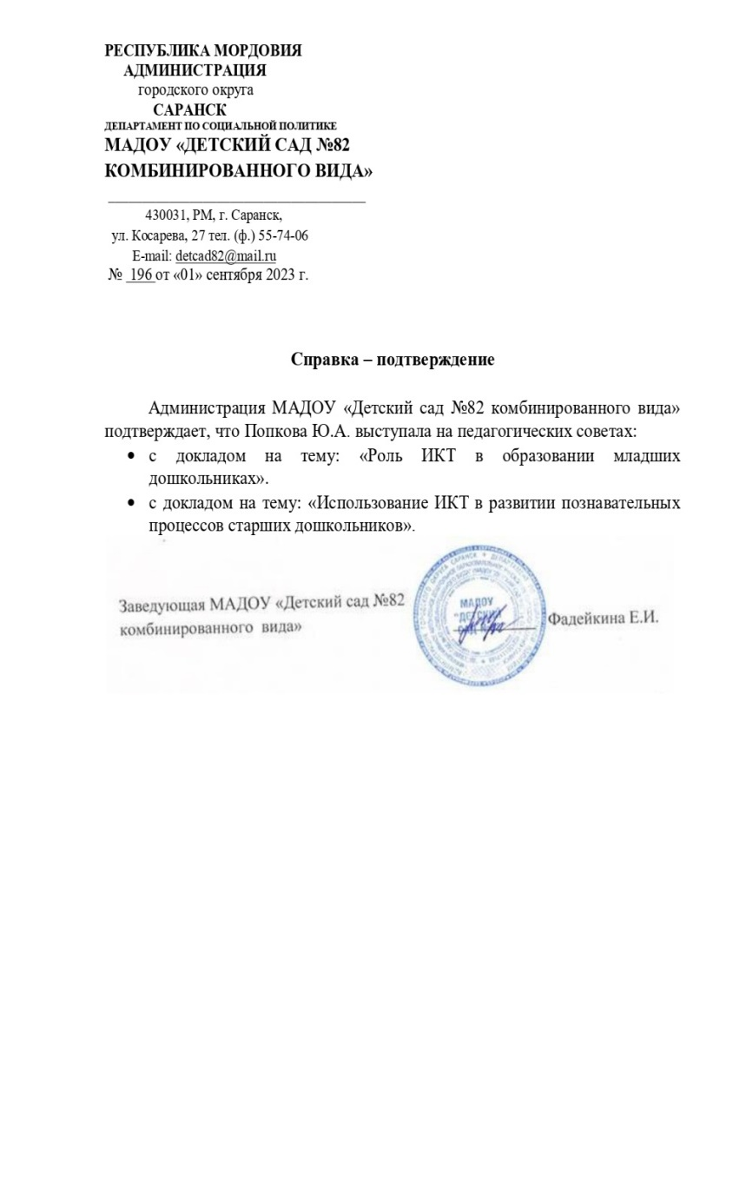
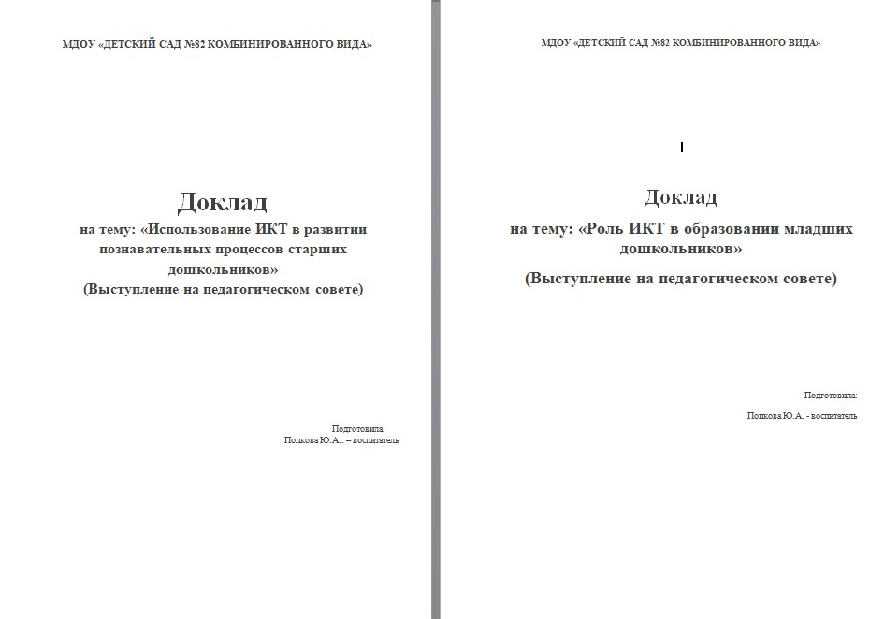

Slide 25
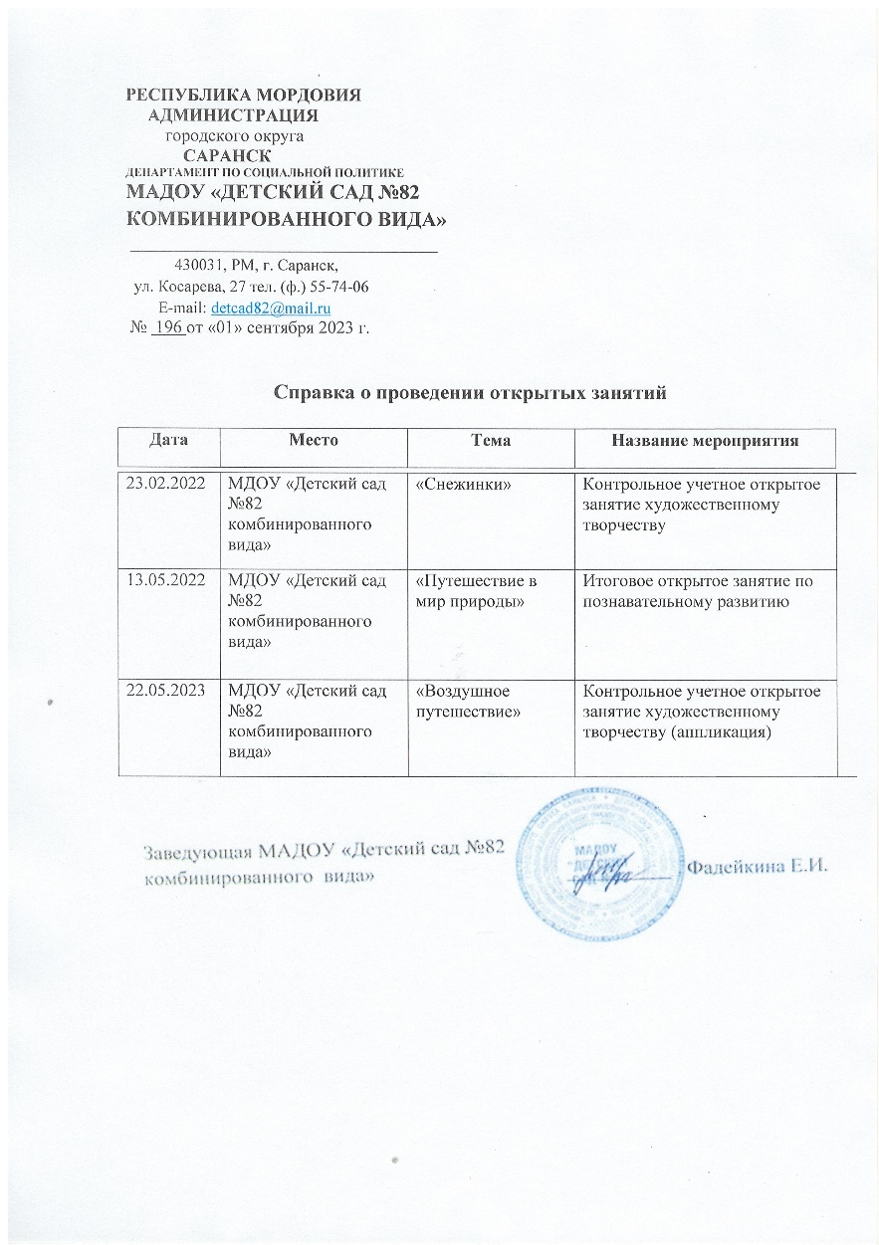
Проведение открытых занятий, мастер – классов, мероприятий

Slide 26
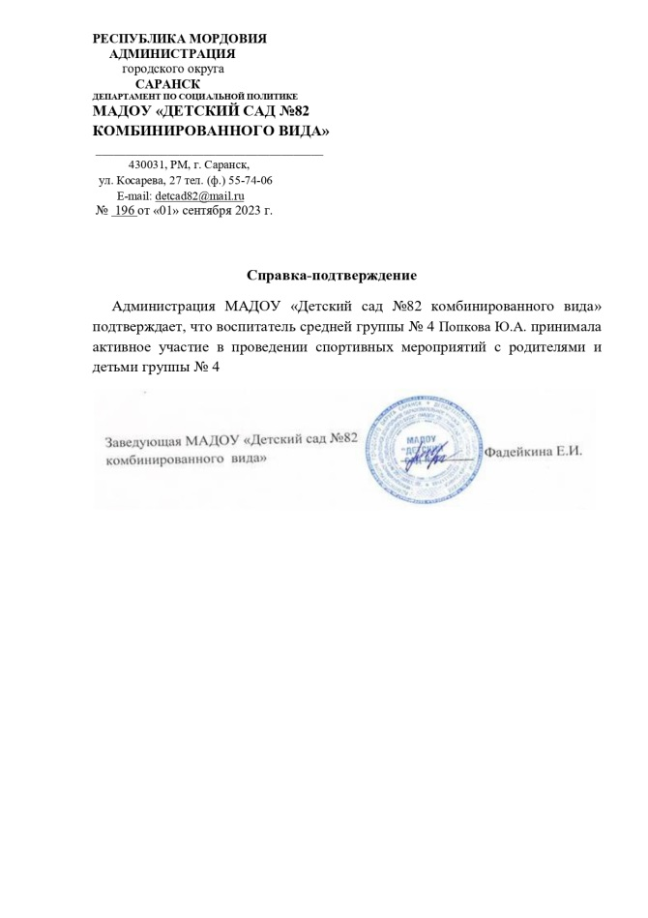
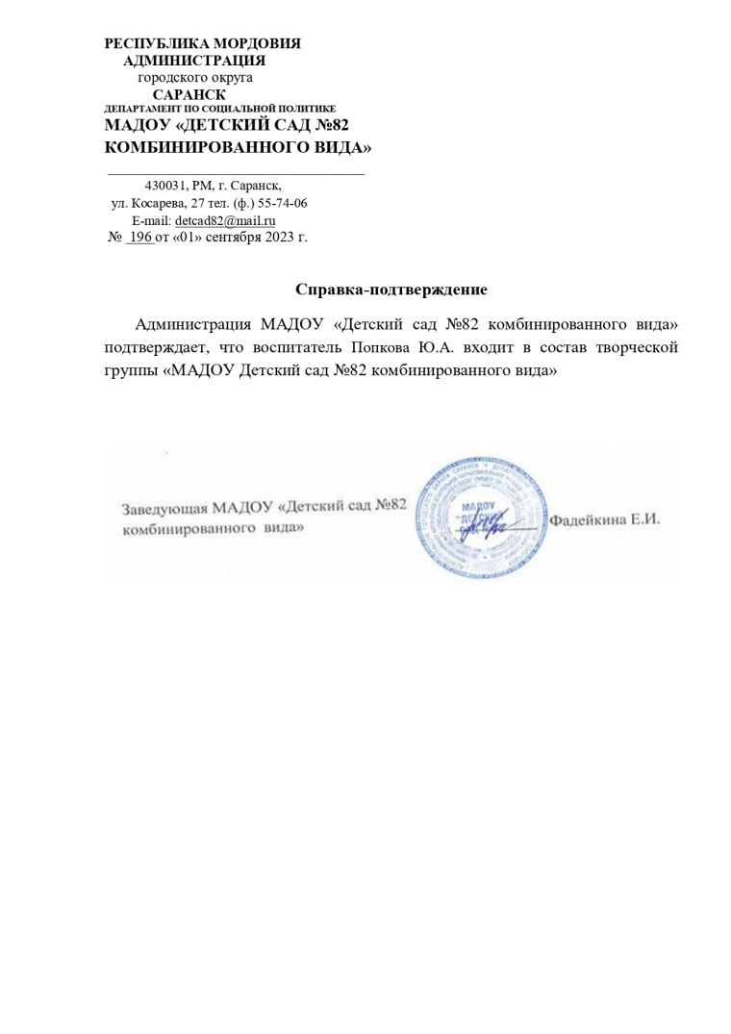
Общественная активность педагога

Slide 27
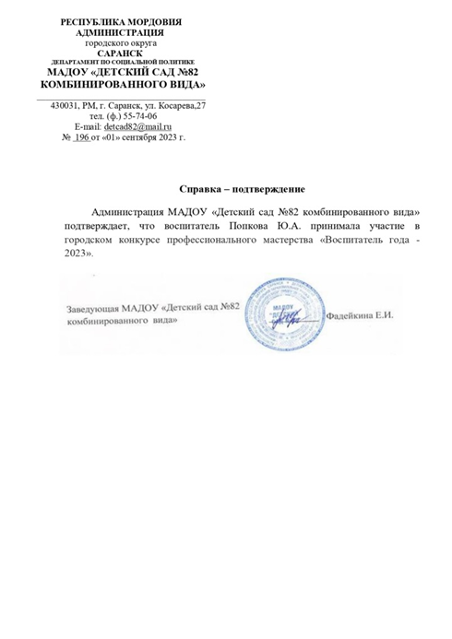

Slide 28
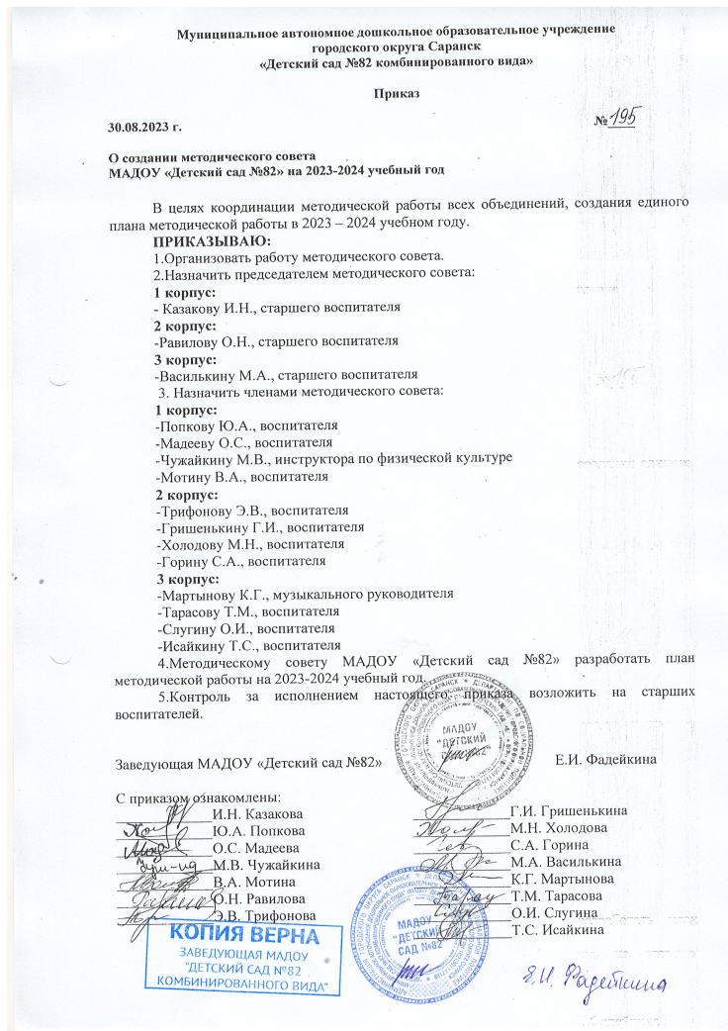
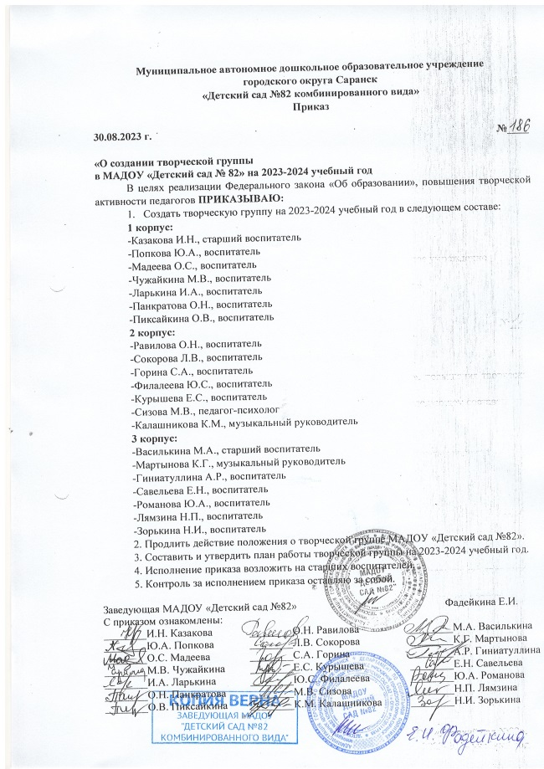
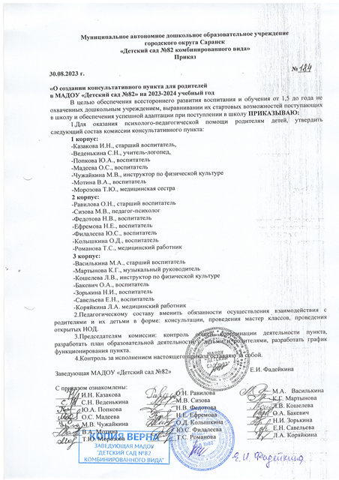

Slide 29
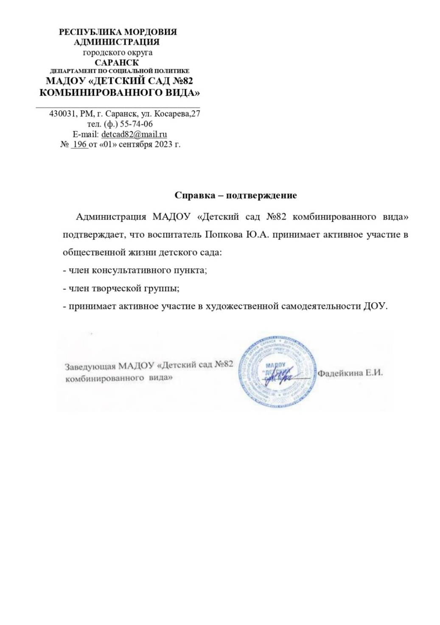
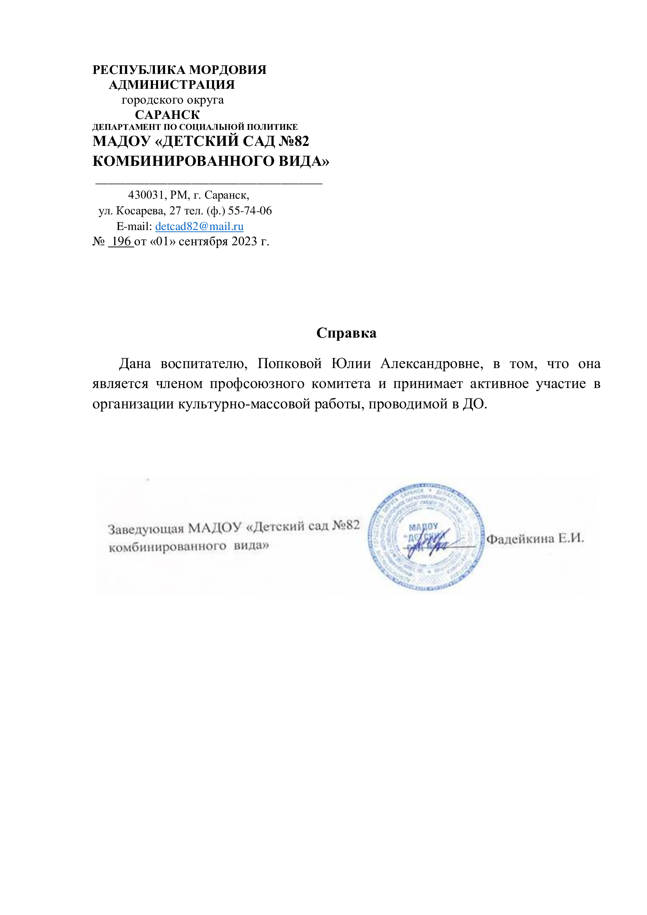

Slide 30
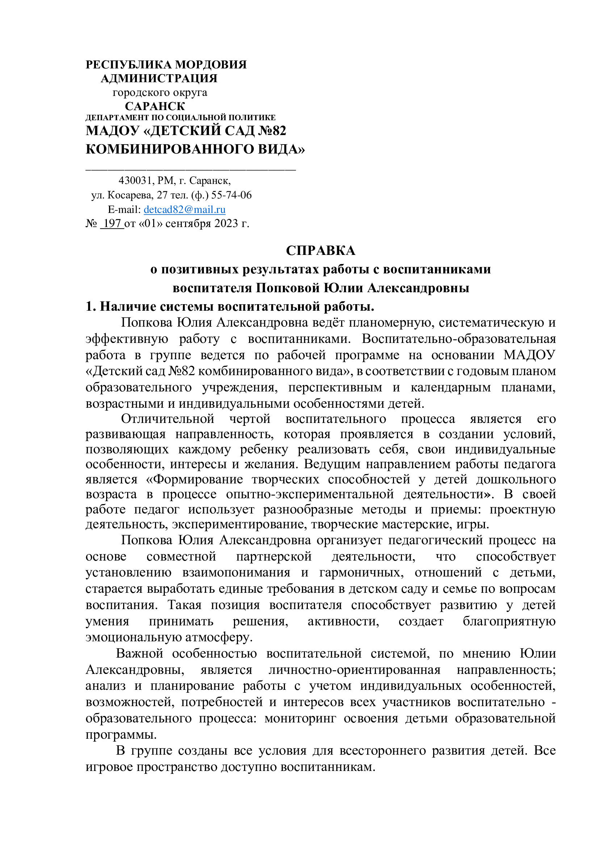
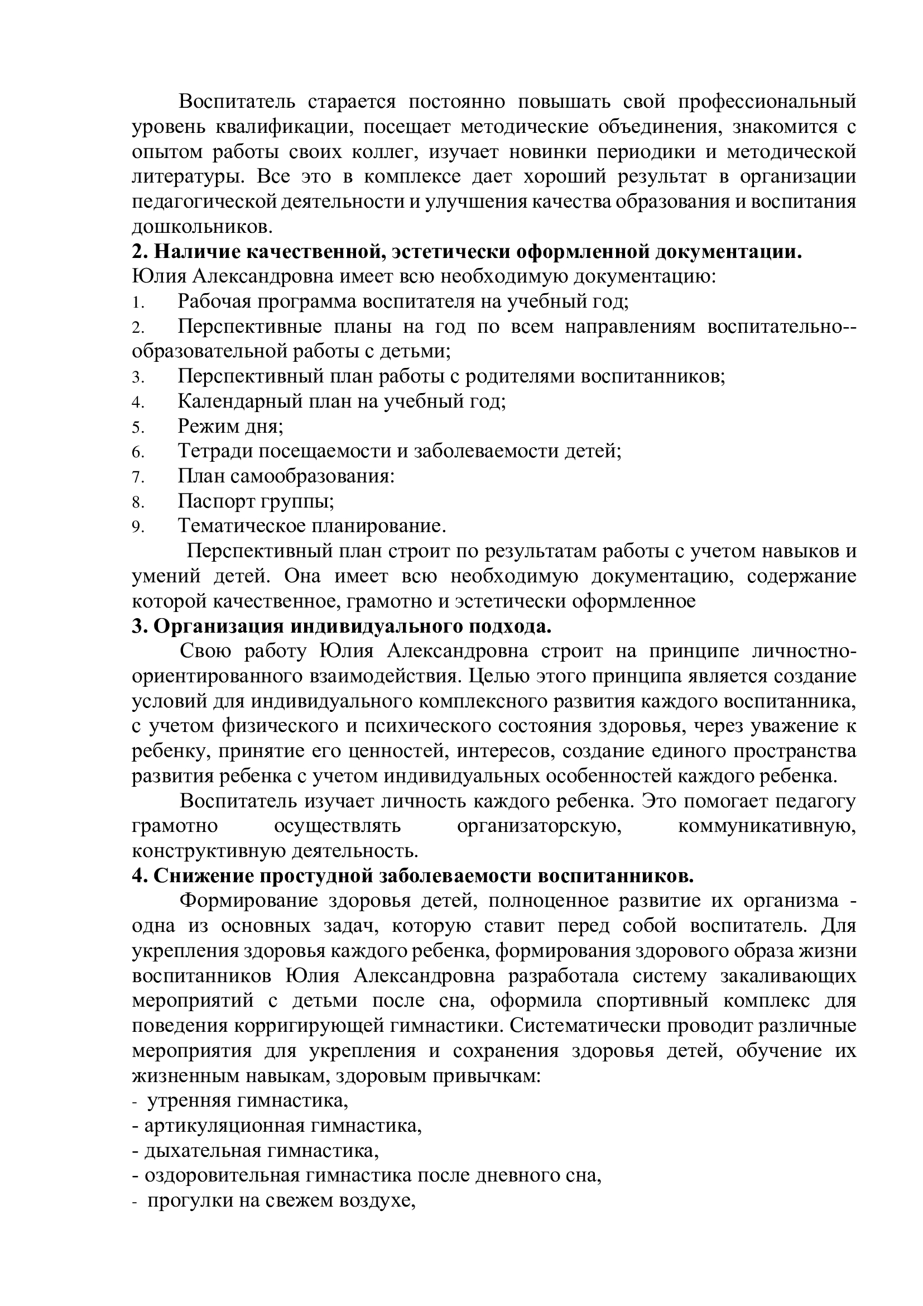
Позитивные результаты с воспитанниками

Slide 31
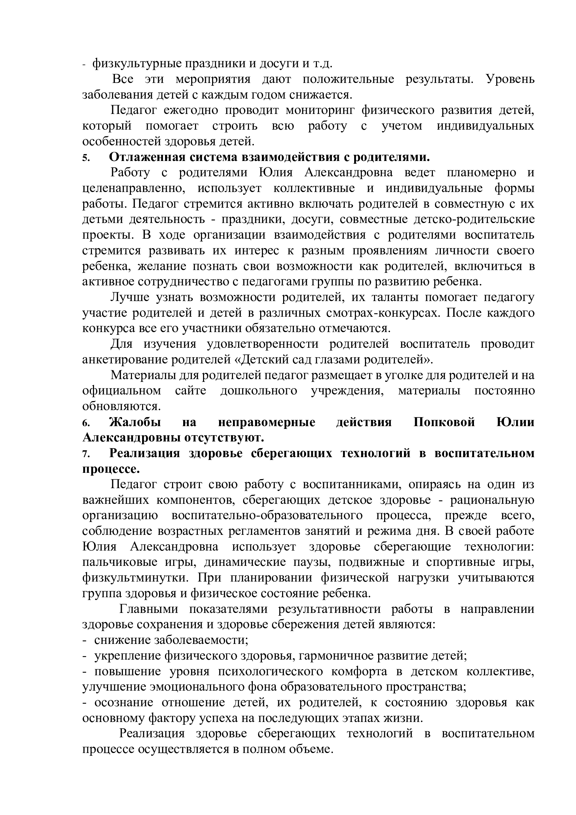
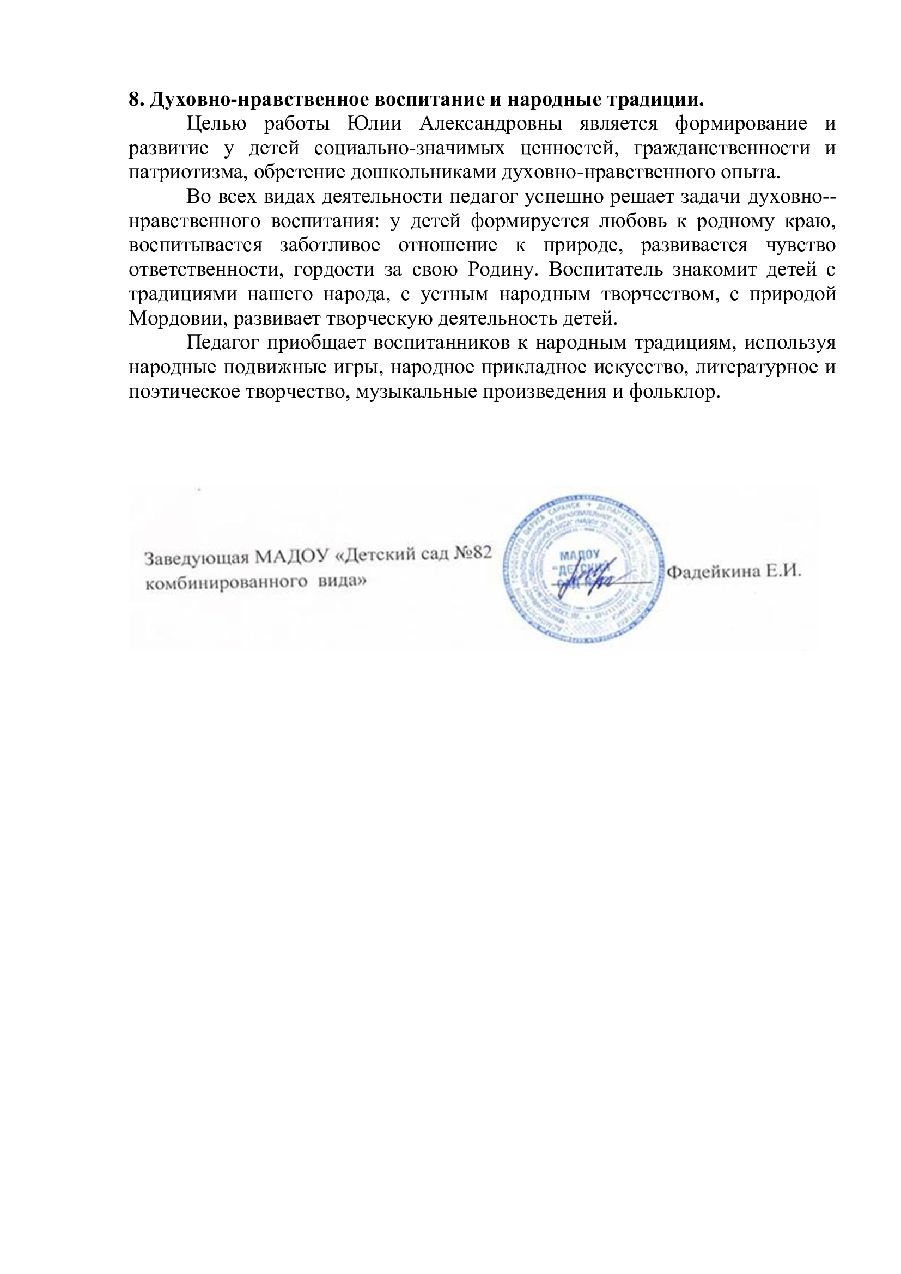

Slide 32
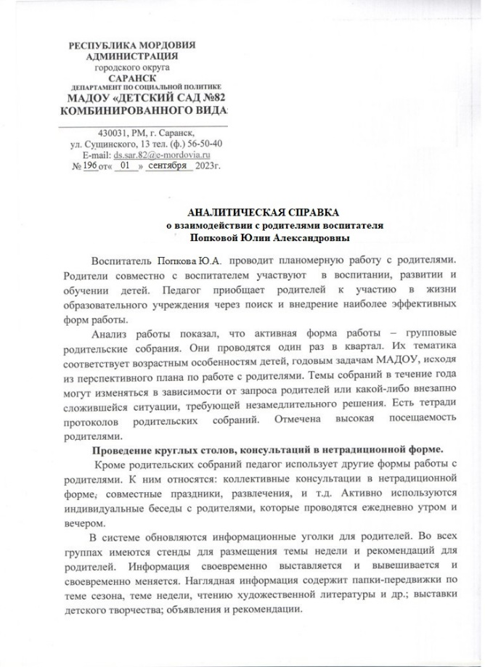
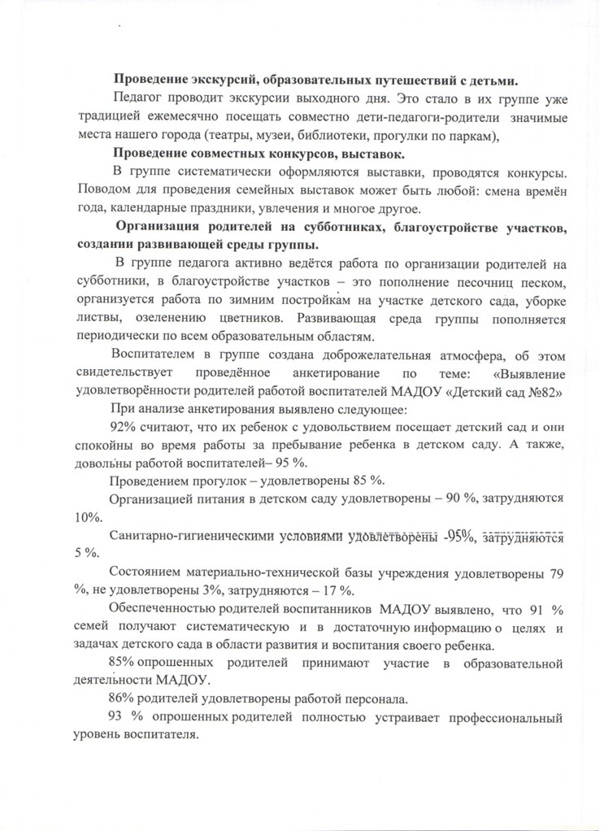
Качество взаимодействия с родителями

Slide 33
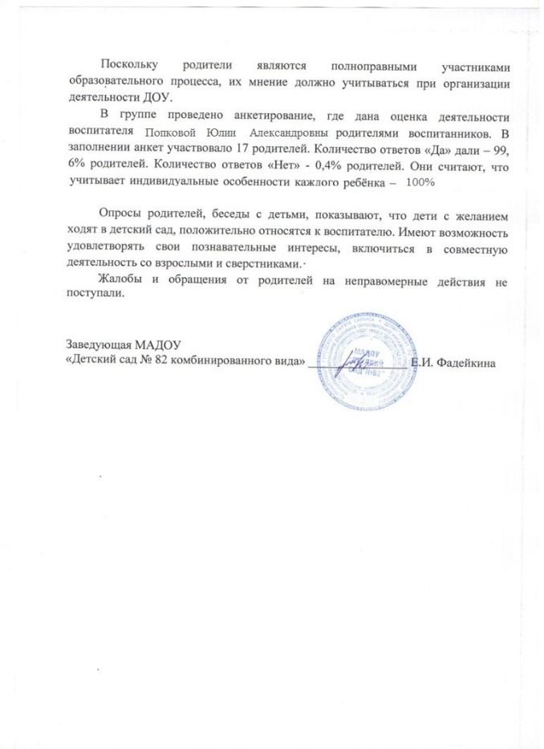
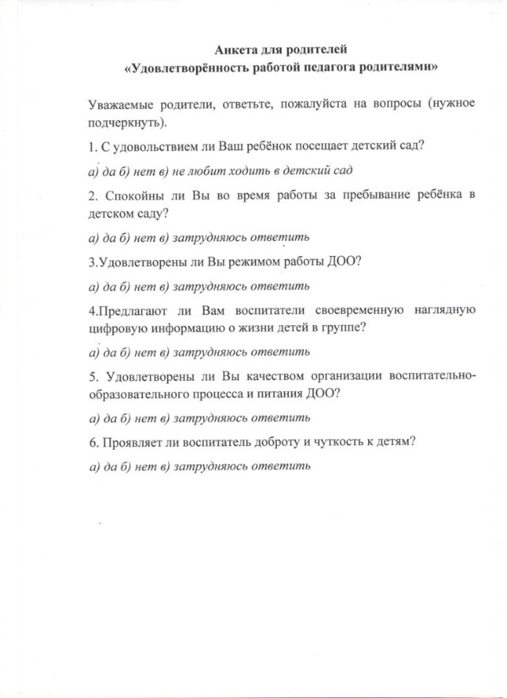

Slide 34
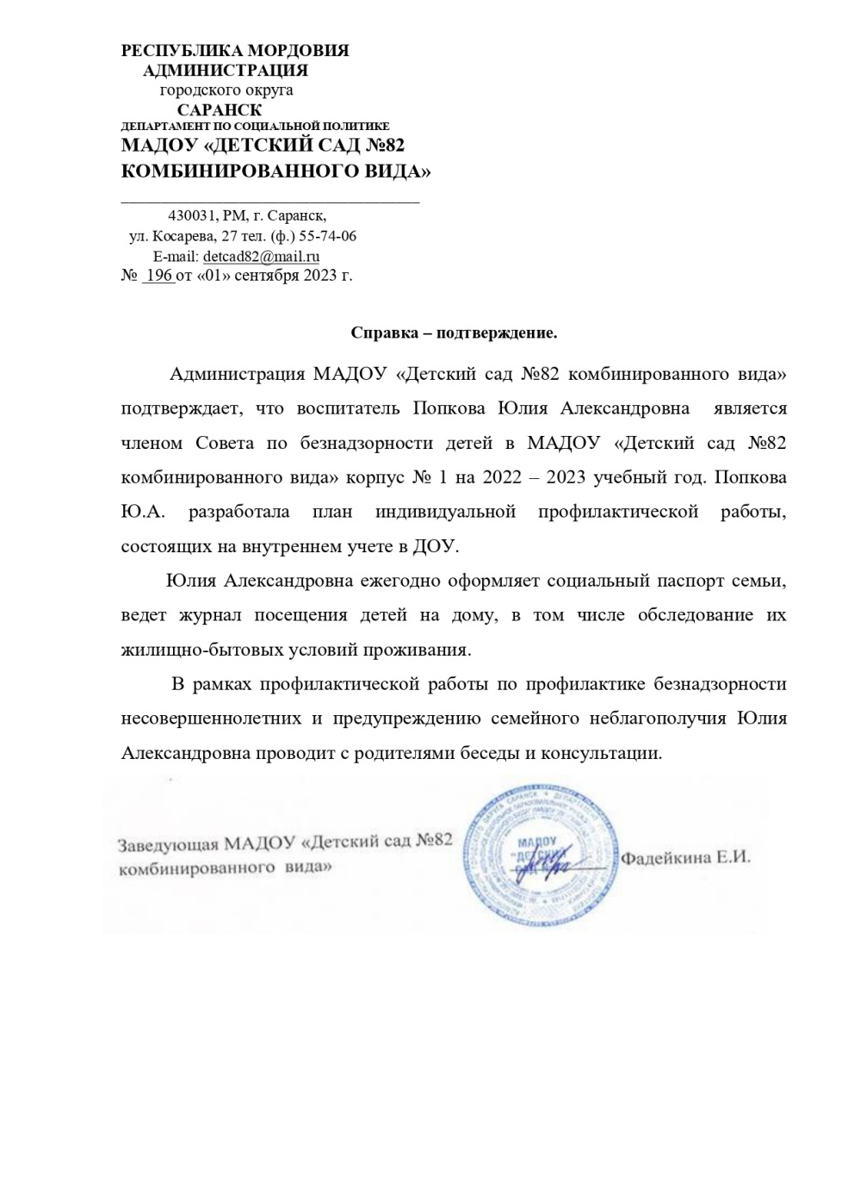
Работа с детьми из социально -неблагополучных семей

Slide 35
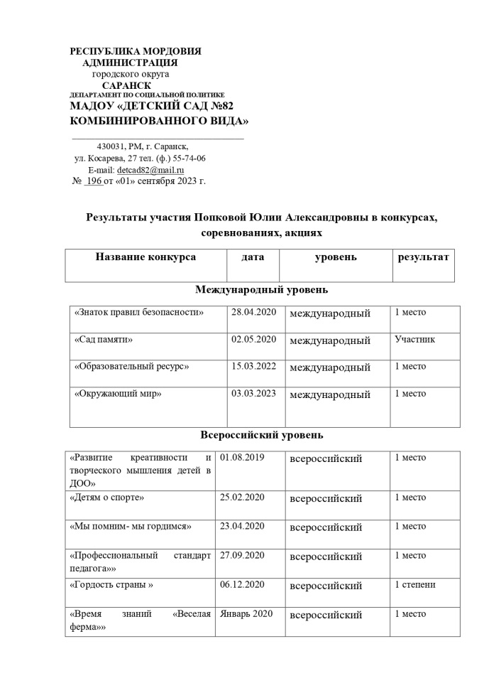
Участие педагога в профессиональных конкурсах

Slide 43
Награды и поощрения педагога

Slide 47
Спасибо за внимание!

